Slide 1
第七章 图
图的基本概念
图的存储表示
图的遍历与连通性
最小生成树
最短路径
拓扑排序

Slide 2
7. 1 图的基本概念
图定义 图是由顶点集合(vertex)及顶点间的关系集合组成的一种数据结构：
Graph＝( V, E )
其中 V = { x | x ∈ 某个数据对象}
是顶点的有穷非空集合；
E = {(x, y) | x, y ∈ V }
或 E = {<x, y> | x, y ∈ V && Path (x, y)}
是顶点之间关系的有穷集合，也叫做边(edge)集合。

Slide 3
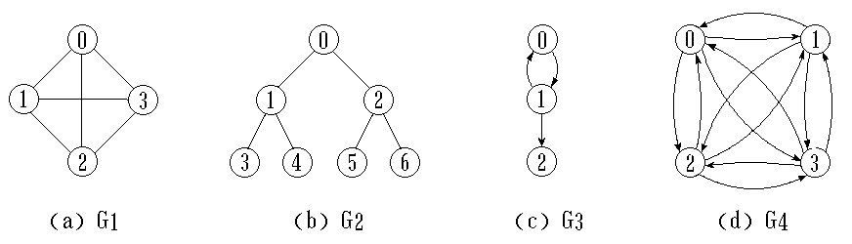
有向图与无向图 在有向图中，顶点对<x, y>是有序的。在无向图中，顶点对(x, y)是无序的。
完全图 若有 n 个顶点的无向图有 n(n-1)/2 条边, 则此图为完全无向图。有 n 个顶点的有向图有n(n-1) 条边, 则此图为完全有向图。
邻接顶点 如果 (u, v) 是 E(G) 中的一条边，则称 u 与 v 互为邻接顶点。

Slide 4
权 某些图的边具有与它相关的数, 称之为权。这种带权图叫做网络。
子图 设有两个图 G＝(V, E) 和 G‘＝(V’, E‘)。若 V’⊆ V 且 E’⊆E, 则称 图G’ 是 图G 的子图。
顶点的度 一个顶点v的度是与它相关联的边的条数。记作TD(v)。在有向图中, 顶点的度等于该顶点的入度与出度之和。

Slide 5
顶点 v 的入度是以 v 为终点的有向边的条数, 记作 ID(v); 顶点 v 的出度是以 v 为始点的有向边的条数, 记作 OD(v)。
路径 在图 G＝(V, E) 中, 若从顶点 v_{i} 出发, 沿一些边经过一些顶点 v_{p1}, v_{p2}, …, v_{pm}，到达顶点v_{j}。则称顶点序列 ( v_{i} v_{p1} v_{p2} ... v_{pm} v_{j} ) 为从顶点v_{i} 到顶点 v_{j} 的路径。它经过的边(v_{i}, v_{p1})、(v_{p1}, v_{p2})、...、(v_{pm}, v_{j})应是属于E的边。
路径长度
  非带权图的路径长度是指此路径上边的条数。
  带权图的路径长度是指路径上各边的权之和。

Slide 6
简单路径 若路径上各顶点 v₁,v₂,...,v_{m} 均不互相重复, 则称这样的路径为简单路径。
回路 若路径上第一个顶点 v₁ 与最后一个顶点v_{m} 重合, 则称这样的路径为回路或环。
连通图与连通分量 在无向图中, 若从顶点v₁到顶点v₂有路径, 则称顶点v₁与v₂是连通的。如果图中任意一对顶点都是连通的, 则称此图是连通图。非连通图的极大连通子图叫做连通分量。

Slide 7
强连通图与强连通分量 在有向图中, 若对于每一对顶点v_{i}和v_{j}, 都存在一条从v_{i}到v_{j}和从v_{j}到v_{i}的路径, 则称此图是强连通图。非强连通图的极大强连通子图叫做强连通分量。
生成树 一个连通图的生成树是它的极小连通子图，在n个顶点的情形下，有n-1条边。但有向图则可能得到它的由若干有向树组成的生成森林。

Slide 8
7.2 图的存储结构
  一. 图的数组表示法 (邻接矩阵表示法)
基本思想：
  图需要存储的信息：顶点和弧。
  引入两个数组，一个记录各个顶点信息的顶点表，还有一个表示各个顶点之间关系的邻接矩阵。
设图 A = (V, E)是一个有 n 个顶点的图，则图的邻接矩阵是一个二维数组 A.arcs[n][n]，定义：
1 若<v_{i}, v_{j}> 或 (v_{i}, v_{j}) ∈ E
0 反之
arcs[i][j] =

Slide 9
下面两个图的邻接矩阵分别为：
V₁
V₂
0 1 1 0
0 0 0 0
0 0 0 1
1 0 0 0
G1.arcs =
V₃
V₄
有向图G1
V₁
V₂
0 1 0 1 0
1 0 1 0 1
0 1 0 1 1
1 0 1 0 0
0 1 1 0 0
V₃
G2.arcs =
V₄
V₅
无向图G2

Slide 10
网的邻接矩阵可以定义为：
W_{i,j} 若<v_{i}, v_{j}> 或 (v_{i}, v_{j}) ∈ E
0或∞ 反之
A[i][j] =
有向网G1的邻接矩阵为：
5
V₁
V₂
∞ 5 9 ∞
∞ ∞ ∞ ∞
∞ ∞ ∞ 7
4 ∞ ∞ ∞
9
4
G1.arcs =
7
V₃
V₄
有向图G1

Slide 11
邻接矩阵的特点：
无向图的邻接矩阵一定是一个对称矩阵。
无向图的邻接矩阵的第i行(或第i列)非零元素(或非∞元素)个数为第i个顶点的度D(v_{i})。
有向图的邻接矩阵的第i行非零元素(或非∞元素)个数为第i个顶点的出度OD(v_{i})，第i列非零元素(或非∞元素)个数就是第i个顶点的入度ID(v_{i})。
邻接矩阵表示图，很容易确定图中任意两个顶点之间是否有边相连。
容易判断两个顶点之间是否有长度为m的路径相连。

Slide 12
图的数组(邻接矩阵)存储表示：
#define INFINITY INT_MAX // 用整型最大值代替∞
#define MAX_VERTEX_NUM 20 // 最大顶点个数
enum GraphKind{DG,DN,AG,AN}; //
typedef struct {
VRType adj;
InfoType *info; // 该弧相关信息的指针(可无) }ArcCell,AdjMatrix[MAX_VERTEX_NUM][MAX_VERTEX_NUM];
typedef struct {
VertexType vexs[MAX_VERTEX_NUM]; // 顶点向量
AdjMatrix arcs; // 邻接矩阵
int vexnum,arcnum; // 图的当前顶点数和弧数
GraphKind kind; // 图的种类标志
} MGraph ;

Slide 13
创建无向网的算法：
Status CreateGraph( Mgraph &G ){
int i， j;
AdjType w;
VexType v1, v2;
// 输入顶点数、边数和是否输入边的相关信息的标志
scanf(“%d%d”, &G.vexnum, &G.arcnum);
for(i = 0; i< G.vexnum; i++) // 读入所有的顶点
scanf(“%c”, &G.vexs[i]);
for(i = 0; i < G.vexnum; i++) //初始化邻接矩阵
for(j = 0; j< G.vexnum; j++) pG->arcs[i][j] = INFINITY;
for(i=0; i<G.arcnum; i++) { // 输入所有的边
// 输入一条边依附的两个顶点和边上的权值
scanf(“%c%c%f”, &v1, &v2, &w);
// 查询两个顶点在图中存储的位置
i = LocateVex(pG, v1);
j = LocateVex(pG, v2);

Slide 14
pG->arcs[i][j].adj = w;
pG->arcs[j][i] = pG.arcs[i][j];
}
return OK;
}
// 查找某个顶点在图中的存储位置（下标），找不到返回-1
int LocateVex(Mgraph& G, VexType vert){
int i;
for(i=0; i<G.vexnum; i++)
if(pG->vexs[i] = = vert)
return i;
return -1;
}

Slide 15
邻接矩阵表示法的缺点：
  邻接矩阵占用的存储单元个数只与图中的结点个数有关，而与边的数目无关。一个n个结点的图，若其边数比n²少得多，那么邻接矩阵中会存在大量的无用单元。

Slide 16
二. 邻接表 (Adjacency List)
基本思想：
  如果对图中的所有顶点都建立一个单链表（边表）来存储所有依附于该顶点的弧或边，就可以把图中所有已有的弧或边的信息保存下来。
  对于图中所有顶点还是使用一个一维数组来存放。
在邻接表表示法中，对于顶点单元i，需要存放的内容有顶点信息以及指向依附于该顶点的所有的弧或边组成的单链表（边表）。
对于边表中弧单元，需要存放该弧指向的顶点的位置（也就是该弧依附的另一个顶点的位置）和指向下一条弧的指针。

Slide 17
V₁
V₂
V₃
V₄
V₅
无向图G1
0
0
V₁
3
1
^
1
1
V₂
4
2
0
^
2
2
V₃
4
3
1
^
3
3
V₄
2
0
^
4
V₅
2
1
^
无向图G2的邻接表

Slide 18
V₁
V₂
V₃
V₄
有向图G2
入边表
出边表
0
V₁
2
1
^
0
V₁
3
^
1
V₂
^
1
V₂
0
^
2
V₃
3
^
2
V₃
0
^
3
V₄
0
3
V₄
2
^
^
有向图G2的邻接表
有向图G2的逆邻接表

Slide 19
邻接表的优缺点：
优点：
    在边稀疏的情况下，节省存储空间
    易于确定图中任一顶点的度数和它的所有邻接点。
  缺点：
    判定任意两个顶点之间是否有边或弧不方便。

Slide 20
图的邻接表存储表示：
#define MAX_VERTEX_NUM 20
enum GraphKind{DG,DN,AG,AN};
struct ArcNode{
int adjvex; // 该弧所指向的顶点的位置
ArcNode *nextarc; // 指向下一条弧的指针
InfoType *info; // 网的权值指针
}; // 表结点
typedef struct{
VertexType data; // 顶点信息
ArcNode *firstarc; // 第一个表结点的地址
} VNode, AdjList[MAX_VERTEX_NUM]; // 头结点
typedef struct {
AdjList vertices;
int vexnum,arcnum; // 图的当前顶点数和弧数
int kind; // 图的种类标志
}ALGraph;

Slide 21
☞ （无向图）邻接表的生成算法：
算法思想：
（1）依次读入图的各顶点数据并将其存入到头结点数组中，并将表头结点数组的链域均置“空”;
（2）逐个输入表示边的顶点序号（i，j）; 约定i>0&&j>0是图的有效顶点对（设顶点的编号为1～n）。
  对于每一个有效的顶点对（i，j） ，动态生成两个结点，它们的顶点域 分别为j，i，并分别插入到第i个和第j个链表（为简便起见，插入的位置为第一个结点之前）中。

Slide 22
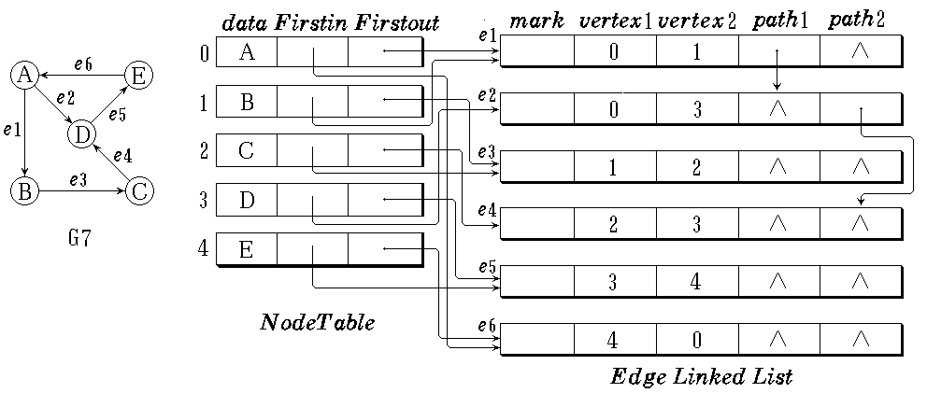
  邻接多重表的结构

Slide 23
7.3 图的遍历
概念
  从图中某一顶点出发，沿着某条搜索路径访问图中所有的顶点，且使每个顶点仅被访问一次，就叫做图的遍历。
复杂性
  图的任一顶点都可能与其它顶点相通，即图中可能存在回路，在访问完某个顶点之后可能会沿着某些边又回到了曾经访问过的顶点。
  为了避免重复访问，需设置一个标志顶点是否被访问过的辅助数组 visited [ ]，它的初始状态为 0，在图的遍历过程中，一旦某一个顶点 i 被访问，就立即让 visited [i] 为 1，防止它被多次访问。

Slide 24
7.3.1 深度优先搜索(Depth First Search)
V₁
V₂
V₃
V₄
V₇
V₅
V₆
V₈
类似于树的先根遍历，是树的先根遍历的推广。
图的深度优先遍历规则：
  假设初始状态是图中所有顶点都未被访问，则可从图中某个顶点v出发，访问此顶点，然后依次从v的未被访问的邻接点出发深度优先遍历图，直至所有与v有通路的顶点都被访问到；
  若此时图中还有顶点未被访问到，则另选图中未被访问的顶点作起点，重复上述过程，直到图中所有顶点都被访问到为止。

Slide 25
图的深度优先搜索算法：
以邻接矩阵表示法作为图的存储结构
Boolean visited[ MAX ];
Status (* VisitFunc)( int v) ;
连通图：
void DFS( MGraph G, int i ) {
int j;
VisitFunc(G.vexs[v]); // 访问第v个顶点
visited[i]=TRUE; // 设置访问标志为TRUE(已访问)
for( j=0; j<G.vexnum; j++ )
if( G.arcs[i][j] == 1 && !visited[j] )
DFS(G, j);
}

Slide 26
非连通图：
void DFSTraverse( MGraph G,Status(*Visit)(VertexType) ){
int v;
VisitFunc = Visit;
for(v=0; v<G.vexnum; v++)
visited[v]=FALSE; // 访问标志数组初始化(未被访问)
for(v=0;v<G.vexnum;v++)
if(!visited[v])
DFS(G,v); // 对尚未访问的顶点调用DFS
}
问题：
如何判断一个图是否是连通的？
如何求出一个非连通图中的连通分量个数？

Slide 27
算法分析：
设图中有 n 个顶点，e 条边。
如果用邻接矩阵表示图，查找每一个顶点的所有的边，所需时间为O(n)，则遍历图中所有的顶点所需的时间为O(n²)。
如果用邻接表表示图，沿 firstarc →nextarc 链可以找到某个顶点 v 的所有邻接顶点 w。由于总共有 2e 个边结点，所以扫描边的时间为O(e)。而且对所有顶点递归访问1次，所以遍历图的时间复杂性为O(n+e)。

Slide 28
8.3.2 广度优先搜索 (Breadth First Search)
类似于树的层次遍历。
假设从图中某个顶点v出发，在访问了v之后，依次访问v的各个未曾访问过的邻接点，并保证“先被访问的顶点的邻接点”要先于“后被访问的顶点的邻接点”被访问。直至图中所有已被访问的顶点的邻接点都被访问到。若此时图中还有未被访问的顶点，则任选其中之一作为起点，重新开始上述过程，直至图中所有顶点都被访问到。
对于广度优先遍历：
  其关键之处在于怎么保证“先被访问的顶点的邻接点”要先于“后被访问的顶点的邻接点”被访问，也就是先到先被访问。

Slide 29
广度优先遍历算法（邻接矩阵表示法）：
void BFSTraverse(MGraph G, Status(*Visit)(VertexType)) {
int v, j ;
LinkQueue Q;
InitQueue(Q); // 置空的辅助队列Q
for(v=0; v<G.vexnum; v++)
visited[v]=FALSE; // 置初值
for(v=0; v<G.vexnum; v++)
if(!visited[v]){
visited[v]=TRUE; // 设置访问标志为TRUE(已访问)
Visit(G.vexs[v]);
EnQueue( Q, v ); // v入队列
while( !QueueEmpty(Q) ){
DeQueue(Q,u); // 队头元素出队并置为u

Slide 30
for(j=0; j<G.vexnum; j++ )
if(G.arcs[i][j] == 1 && !visited[j]) {
visited[j]=TRUE;
Visit(G.vexs[j]);
EnQueue( Q, j );
}
}
}
}

Slide 31
7. 4 最小生成树
生成树的定义: n 个顶点的连通网络的生成树有 n 个顶点、n-1 条边。生成树是连通图的极小连通子图。
问题：对于给定的连通网络，如何求得其生成树？
  对含有n个顶点的连通图G，从任一顶点出发，作一次深度优先或广度优先遍历，将遍历过程中经过的n-1条边和图中的n个顶点连接起来构成一个极小连通子图，就是图G的一棵生成树。
  用不同的遍历图的方法，可以得到不同的生成树；从不同的顶点出发，也可能得到不同的生成树。

Slide 32
最小生成树
生成树各边的权值总和称为生成树的权。
权最小的生成树称为最小生成树。
最小生成树的应用实例：
  假设要在n个城市之间建立通信网。令图G的顶点表示城市，边表示连接两个城市的通信线路，边的权值表示通信线路的长度或代价。在n个城市间构造通信网最少需要n-1条线路，问：如何选择这n-1条边，使得构造这个通信网总的代价最小？
构造最小生成树的准则：
  必须只使用该网络中的边来构造最小生成树；
  必须使用且仅使用 n-1 条边来联结网络中的 n 个顶点；
  不能使用产生回路的边。

Slide 33
最小生成树的构造算法：
MST 性质：
设 G =（V，E）是一个连通网络，U 是顶点集 V 的一个真子集。若（u，v）是 G 中所有的一个顶点在 U，另一个顶点不在 U 的边中，具有最小权值的一条边，则一定存在 G 的一棵最小生成树包括此边。
U
V—U
u
v

Slide 34
证明（反证法）：
假设 G 中任何一棵最小生成树都不包含(u，v)。
设T是一棵最小生成树但不包含(u，v)。由于T是最小生成树，所以 T 是连通的，因此有一条从u到v的路径，且该路径上必有一条连接两个顶点集 U、V-U 的边(u',v')，其中u'∈U，v'∈V-U。当把边
(u，v)加入到T中后，得到一个含有边(u，v)的回路。删除边(u',v')，上述回路即被消除。由此得到另一棵生成树 T'， T和T'的区别仅在于用边(u，v)代替了(u',v')。由于(u，v)的权<= (u',v')的权，所以， T'的权<= T的权，与假设矛盾。

Slide 35
普里姆(Prim)算法:
基本思想：
  从连通网络 N = { V, E }中的某一顶点 u₀ 出发，选择与它关联的具有最小权值的边(u₀, v)，将其顶点加入到生成树的顶点集合U中。
  以后每一步从一个顶点在U中，而另一个顶点不在U中的各条边中选择权值最小的边(u, v),把它的顶点加入到集合U中。如此继续下去，直到网络中的所有顶点都加入到生成树顶点集合U中为止。

Slide 36
在构造过程中，需引入一个辅助数组：
  closedge[ ]用于存放生成树外各顶点(V－Ｕ中各顶点)到生成树顶点集合内顶点(Ｕ中各顶点)的各边的当前最小权值；
struct {
VertexType adjvex;
VRType lowcost;
} closedge[MAX_VERTEX_NUM];
  对于每个顶点v_{i}∈V-U,在数组closedge对应一个相应分量closedge[ i-1 ]。其中：
    closedge[ i-1 ].lowcost = Min{ cost(v_{i}, u) | u∈U }

Slide 37
Prim 算法框架描述如下：
从连通网络 N ={V,E }中的选择任一顶点 u₀ 加入到生成树Ｔ的顶点集合Ｕ中，并为集合
V－Ｕ中的各顶点置最小权值边．
while (生成树T中顶点数目 < n) {
从集合V－Ｕ中各顶点对应的最小权值边中选取最短 边(u,v);
将边(u,v) 及其在集合V－Ｕ中的顶点 v，加到生成 树 T 中；
调整集合V－Ｕ中各顶点对应的最小权值边；
}

Slide 38
普里姆算法（邻接矩阵表示法）：
void MiniSpanTree_PRIM(MGraph G, VertexType u) {
int i, j, k ;
minside closedge;
k = LocateVex(G, u);
for( j=0; j<G.vexnum; ++j){ // 辅助数组初始化
if( j!=k ){
closedge[j].adjvex = u ;
closedge[j].lowcost=G.arcs[k][j].adj;
}
}
closedge[k].lowcost = 0; // U={u}

Slide 39
for(i=1; i<G.vexnum; ++i){
k = minimum( closedge ); // 求出T的下一个结点
printf( closedge[k].adjvex,G.vexs[k]); // 输出生成树的边
closedge[k].lowcost = 0; // 第K顶点并入U集
for( j=0; j<G.vexnum; ++j )
if( G.arcs[k][j].adj < closedge[j].lowcost )
closedge[j].lowcost = G.arcs[k][j].adj;
}
}

Slide 40
克鲁斯卡尔 (Kruskal) 算法
基本思想：
设有一个有 n 个顶点的连通网络 N = { V, E },
最初先构造一个只有 n 个顶点，没有边的非连通
图 T = { V, ∅ }, 图中每个顶点自成一个连通分量。
当在 E 中选到一条具有最小权值的边时,若该边的
两个顶点落在不同的连通分量上，则将此边加入
到 T 中；否则将此边舍去，重新选择一条权值最
小的边。
如此重复下去，直到所有顶点在同一个连通
分量上为止。

Slide 41
7. 5 最短路径 (Shortest Path)
问题的提出：
  假如要在计算机上建立一个交通咨询系统，可用图或网的结构来表示实际的交通网络，用顶点表示城市，边表示城市之间的交通联系。这个交通咨询系统可以回答旅客提出的各种问题。如：
  一位旅客想从A城到B城，希望选择中转次数最少的路线。
  一位司机想选择一条从A城到B城所需时间最少的路径？
最短路径问题：
  如果从图中某一顶点(称为源点)到达另一顶点(称为终点)的路径可能不止一条，如何找到一条路径使得沿此路径上各边上的权值总和达到最小。

Slide 42
问题解法：
  边上权值非负情形的单源最短路径问题
  — Dijkstra算法
  所有顶点之间的最短路径
  — Floyd算法

Slide 43
单源最短路径问题
问题的提法： 给定一个带权有向图G与源点v，求从v到G中其它顶点的最短路径。限定各边上的权值大于或等于0。
举例说明

Slide 44
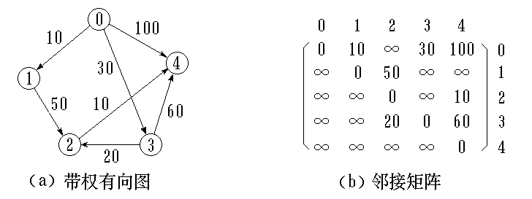
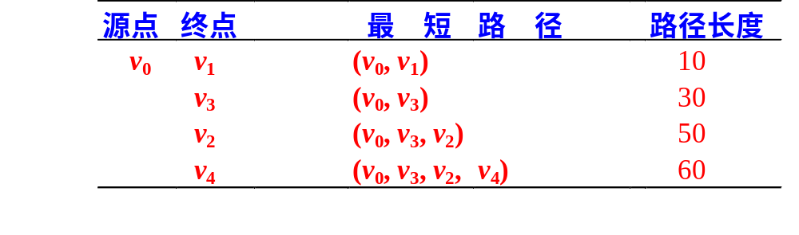
从顶点v0到其余各顶点的最短路径

Slide 45
为求得这些最短路径，Dijkstra提出按路径长度的递增次序，逐步产生最短路径的算法：
  假设从源点v₀到各终点v₁，v₂，…,v _{k}间存在最短路径，其路径长度分别为：l₁, l₂, …, l_{k}，并且l_{p}为其中的最小值。即从源点v₀ 到终点v_{p}的路径最短。显然这条路径上只有一条弧，否则它就不可能是所有最短路径中长度最短者。
  第二条长度次短的（设从源点v₀到终点v_{q}）最短路径只可能产生于下列两种情况：
    一是从源点到该点有弧< v₀ , v_{q} >存在；
    另一是从已求得最短路径的点v_{p}到该点有弧< v_{p} , v_{q} >存在，且弧< v₀ , v_{p} >和< v_{p} , v_{q} >上的权值之和小于弧< v₀ , v_{q} >的权值。

Slide 46
  类推到一般情况：假设已求得最短路径的的顶点集合S为{ v_{p1} , v_{p2} , … , v_{pk} }，则下一条最短路径（设终点为x）或者为弧< v₀ , x > ，或者为一条只经过S中的顶点而最后到达终点x的路径。
证明：假设此路径上存在一个不在集合S中出现的顶点，则说明存在终点不在S而路径长度比此更短的路径，这是不可能的。因为我们是按长度递增的次序来产生各最短路径的，故长度比此路径短的所有路径均已产生，它们的终点必在集合S 中。

Slide 47
Dijkstra算法的实现:
设置并逐步扩充一个集合S，存放已求出的最短路径的顶点，则尚未确定最短路径的顶点集合是V-S。
引入一个辅助数组D[]。它的每一个分量D[i]表示当前确定到的从源点v₀到终点v_{i} 的最短路径的长度（最短距离）。
初始状态：
  若从源点v₀到顶点v_{i}有边，则D[i]为该边上的权值；
  若从源点v₀到顶点v_{i} 没有边，则D[i]为+∞。

Slide 48
Dijkstra算法具体描述：
（1）假设用邻接矩阵来表示带权有向图，arc[i][j]表示
弧(v_{i}, v_{j}) 上的权值。若(v_{i}, v_{j}) 不存在，则置arc[i][j]为计算机上允许的最大值。S为已找到的从v出发的最短路径的终点集合，其初始状态为仅含源点。那么从v出发到图上其余各顶点v_{i}可能达到的最短路径长度的初值为：
D[i] = arcs[ LocateVex(G, v) ][i] v_{i}∈V
（2）选择v_{j}, 使得
D[j] = Min{ D[i] | v_{i} ∈ V-S }
v_{j}就是当前求得的一条从v出发的最短路径的终点。令
S ＝ S ∪ { j }
（3）修改从v出发到集合V－S中的任一顶点v_{k}可达的最短路径长度。如果：
D[j] + arcs[j][k] < D[k]
则修改D[k]为
D[k] ＝ D[j] + arcs[j][k]

Slide 49
void ShortestPath_DIJ(MGraph G, int v0, PathMatrix &P,
ShortPathTable &D) {
int v, w, i, j, min;
Status final[MAX_VERTEX_NUM];
for(v=0; v<G.vexnum; ++v){
final[v]=FALSE;
D[v]=G.arcs[v0][v].adj;
for(w=0; w<G.vexnum; ++w) P[v][w] = FALSE; // 设空路径
if( D[v] < INFINITY ){
P[v][v0]=TRUE;
P[v][v]=TRUE;
}
}
D[v0] = 0;
final[v0] = TRUE; // 将v0顶点加入S集
for( i=1; i<G.vexnum; ++i ) {
min = INFINITY; // 当前所知离v0顶点的最近距离

Slide 50
for( w=0; w<G.vexnum; ++w )
if( !final[w] ) // w顶点在V-S中
if( D[w] < min ){
v = w;
min=D[w];
} // w顶点离v0顶点更近
final[v] = TRUE; // 离v0顶点最近的v加入S集
for(w=0;w<G.vexnum;++w) { // 更新当前最短路径及距离
if( !final[w] && (min+G.arcs[v][w].adj<D[w]) ){
D[w] = min+G.arcs[v][w].adj;
for( j=0; j<G.vexnum; ++j)
P[w][j] = P[v][j];
P[w][w]=TRUE;
}
}
}
}

Slide 51
所有顶点之间的最短路径
问题的提法：已知一个各边权值均大于0的带权有向图，对每一对顶点 v_{i} ≠ v_{j}，要求求出v_{i} 与v_{j}之间的最短路径和最短路径长度。
两种解决方法：
  可以依次把有向网络中的每个顶点作为源点，重复执行DIJKSTRA算法n次，即可求出每对顶点之间的最短路径。
  弗洛伊德（Floyd）算法

Slide 52
Floyd算法的基本思想：
假设求从顶点v_{i}到v_{j}的最短路径。如果从v_{i}到v_{j}有弧，则从v_{i}到v_{j}存在一条长度为arcs[i][j]的路径，但该路径不一定是最短路径。因为可能存在一条从v_{i}到v_{j}，但包含有其它顶点为中间点的路径。因此，尚需进行n次试探，测试从v_{i}到v_{j}有能否有以顶点v₀ ,v₁,v₂，…,v_{n-1}为中间点的更短路径.

Slide 53
Floyd算法的实现：
  实现Floyd算法的关键，是保留每一步所求得的所有顶点对之间的当前最短路径长度。
为此，定义一个n阶方阵序列：
D⁽⁻¹⁾, D⁽⁰⁾, …, D^{(n-1)}.
其中 D⁽⁻¹⁾ [i][j] = arcs[i][j]；
D^{(k)} [i][j] = min { D^{(k-1)}[i][j]，
D^{(k-1)}[i][k] + D^{(k-1)}[k][j] }, k = 0,1,…, n-1
D⁽⁰⁾ [i][j]是从顶点v_{i} 到v_{j} , 中间顶点是v₀的最短路径的长度, D^{(k)} [i][j]是从顶点v_{i} 到v_{j} , 中间顶点的序号不大于k的最短路径的长度, D^{(n-1)}[i][j]是从顶点v_{i} 到v_{j} 的最短路径长度。

Slide 54
Floyd算法：
void ShortestPath_FLOYD(MGraph G,PathMatrix &P,
DistancMatrix &D){
int u, v, w, i ;
for(v=0;v<G.vexnum;v++)
for(w=0;w<G.vexnum;w++){
D[v][w]=G.arcs[v][w].adj;
for(u=0; u<G.vexnum; u++) P[v][w][u]=FALSE;
if( D[v][w]<INFINITY ) { // 从v到w有直接路径
P[v][w][v]=TRUE; P[v][w][w]=TRUE;
}
}
for(u=0;u<G.vexnum;u++)
for(v=0;v<G.vexnum;v++)
for(w=0;w<G.vexnum;w++)
if(D[v][u]+D[u][w]<D[v][w]){
D[v][w]=D[v][u]+D[u][w];
for(i=0;i<G.vexnum;i++)
P[v][w][i]=P[v][u][i]||P[u][w][i];
}
}

Slide 55
The End!

